Slide 1
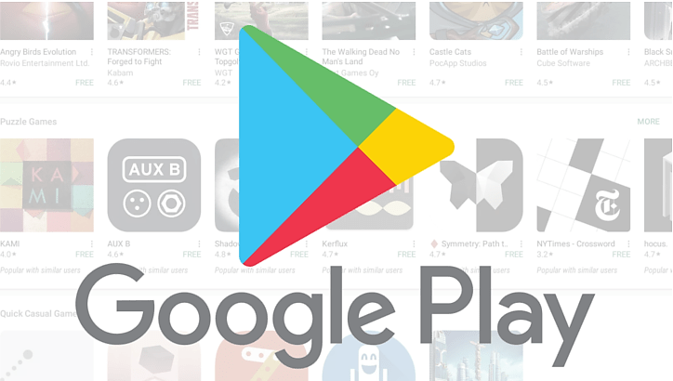

Slide 2
Обзоры приложений Google Play Store
Давыдова Екатерина Геннадьевна
октябрь 2021 года

Slide 3
О себе
Давыдова Екатерина Геннадьевна
Улан-Удэ, готова к переезду
Экономическое образование
Опыт в Сбере : 10 лет
Большая часть работы связана с экономическо-аналитической деятельностью(занимаемые должности экономист и аналитик)
Должностные обязанности :Формирование информации по выполнению контрольных показателей бизнес плана на планерные заседания территориального банка и ГОСБ;
-Формирование материалов на Совет Отделения по итогам работы и PD;
-Анализ и прогноз развития рынка банковских услуг, конкурентной среды по Республике Бурятия;
-Анализ изменения рыночных позиций по районам Республики Бурятия;
- Участие в разработке бизнес плана ГОСБ.
Контакты
внутренняя почта: Davydova.Ek.Ge1@omega.sbrf.ru
внутренний телефон: 8-50295039
мобильный телефон: 89834348999

Slide 4
Описание проекта
Цель проекта: проведение анализа приложений Google Play Store по популярности, стоимости, наличия отзывов и эмоциональной окраске.
Ссылка на репозиторий с кодом
https://github.com/KatenokDav/data-analyst-python-course/tree/main/final%20school%20project%20DA

Slide 5
Этапы реализации проекта
Обработка имеющихся данных: ознакомление, чистка, форматирование
Формирование данных для анализа
Анализ данных, построение графиков, написание выводов
Проведение Sentiment Analysis эмоциональной окраски отзывов

Slide 6
Результаты анализа данных
Проведенный анализ Google Play Store на 15.06.2021 показал ,что он включает в себя около 2 млн 312 тыс. различных приложений. Данные приложения делятся на 48 категорий , которые включают в себя такие сферы как бизнес, музыку, видео, игры, спорт, образование итд.
Первое место среди самых популярных приложений занимает приложение Google Play services категории Tools (Инструменты) ,на него приходится более 12,05 млрд скачиваний. Второй по популярности YouTube категории Video Players & Editors (Видеоплееры и редакторы) ,на него приходится более 9,77 млрд скачиваний. На третьем месте по популярности Google Maps - Navigate & Explore категории Tools(Путешествия и окрестности) ,его скачали более 9,14 млрд раз. Если сузить список приложений, которые установили более 1 миллиарда раз, средний рейтинг этих популярных приложений составит около 4.2 , что на 47% больше чем рейтинг всех приложений в Google Play Store - 2.2.Это говорит о прямо пропорциональной зависимости количества скачиваний приложений и рейтинга.
Приложения в Google Play Store делятся на платные и бесплатные . Доля бесплатных приложений составляет - 98,05%,платных -1,95%.Самое дорогое приложение в Google Play Store называется MESH Connect, категории Productivity (Продуктивность) его стоимость составляет 400 долларов. За ним следуют 22 приложения с ценой 399.99 долларов. Приложение с самой низкой ценой стоит 0.19 долларов. Средняя цена приложений составляет 5,32 доллара. Самый высокий рейтинг имеют приложения стоимость которых составляет от 0 до 50 долларов. Так же хочется отметить ,что большая часть самых дорогие приложения имеют рейтинг от 3,5 до 5 ,что говорит о том что покупатели данных приложений остались довольными покупкой
В Google Play Store приложения делятся на имеющие отзывы- 0,04% и не имеющие отзывы-99,96%.На первом месте категория содержащая самое большое количество приложений без отзывов Education (Образование) у нее - 241002 приложений без отзывов , и только - 40 с отзывами. На втором месте Music & Audio (Музыка и Аудио)- 154866 - 12 .На третьем месте Tools (Инструменты) 143830 - 1 соответственно .Данная статистика показывает, что клиенты Google Play Store не любят оставлять отзывы установленных приложений
В Google Play Store отзывы делятся на позитивные ,негативные и нейтральные . Основу составляют отзывы имеющие нейтральную окраску

Slide 7
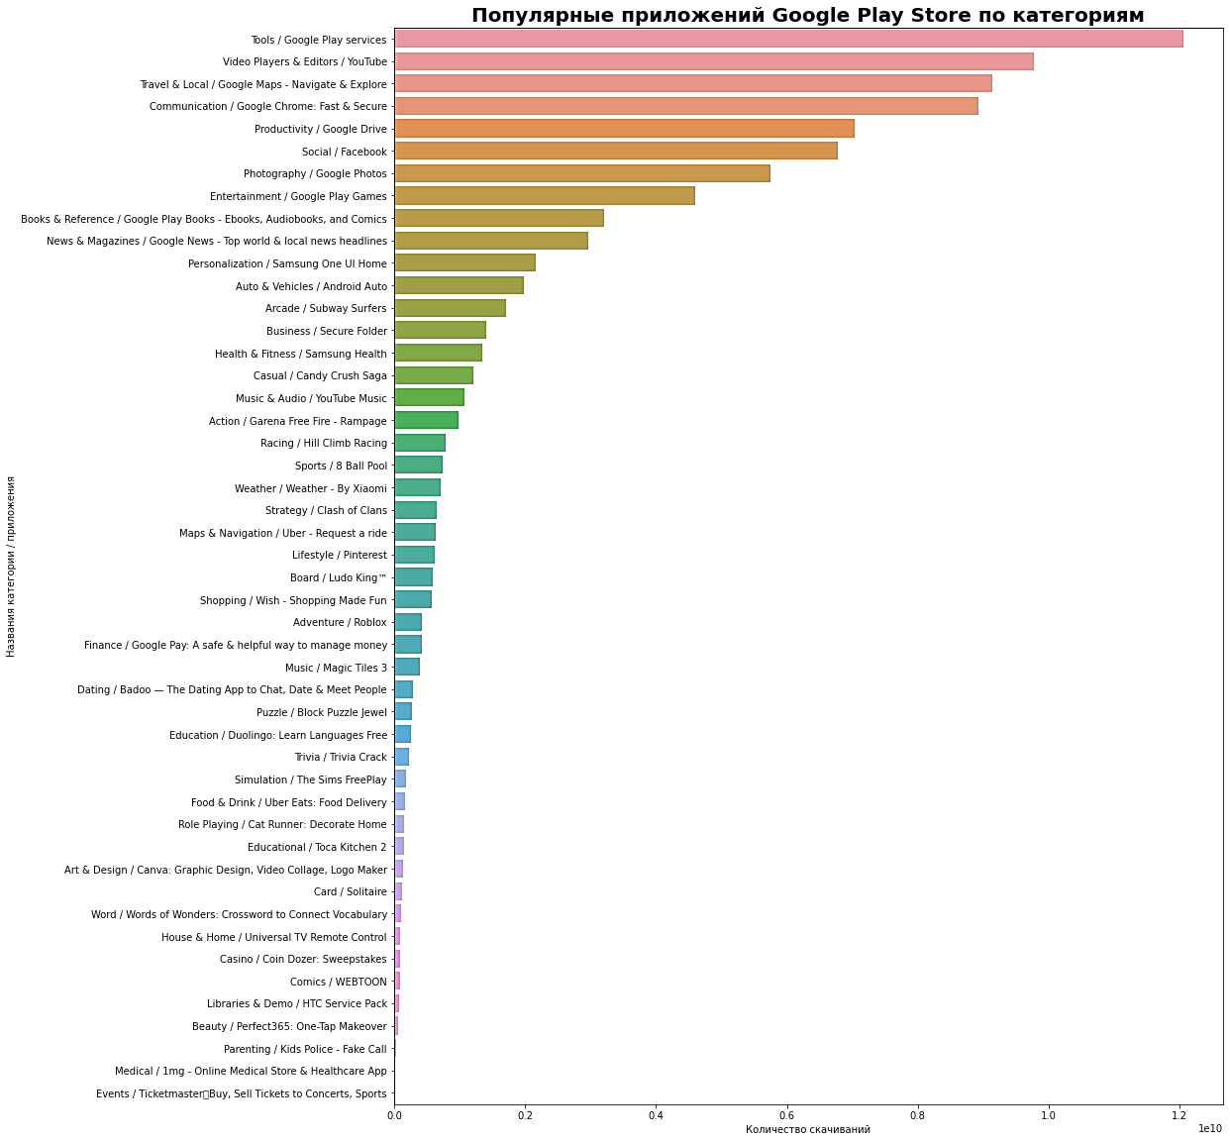
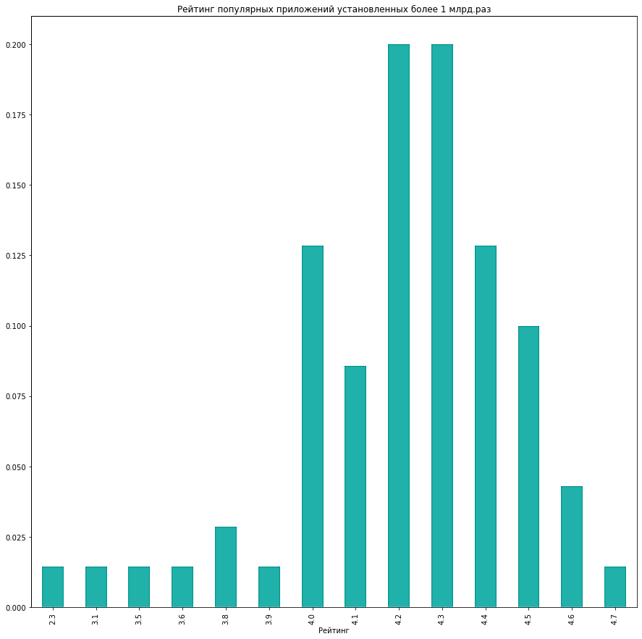
Анализ популярных приложений

Slide 8
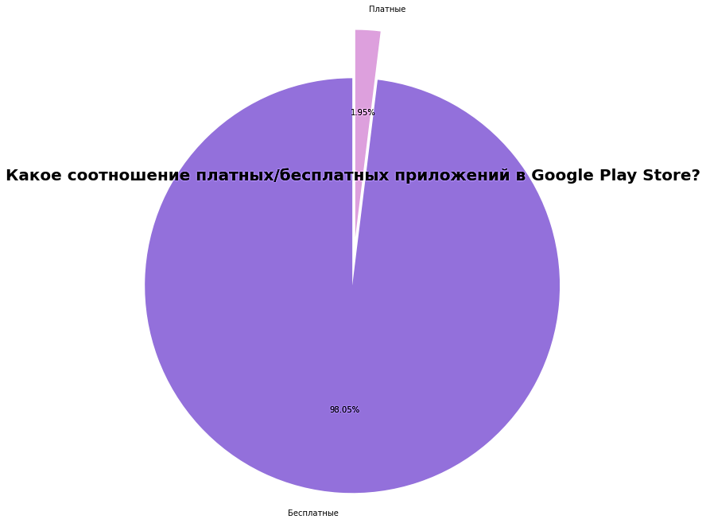
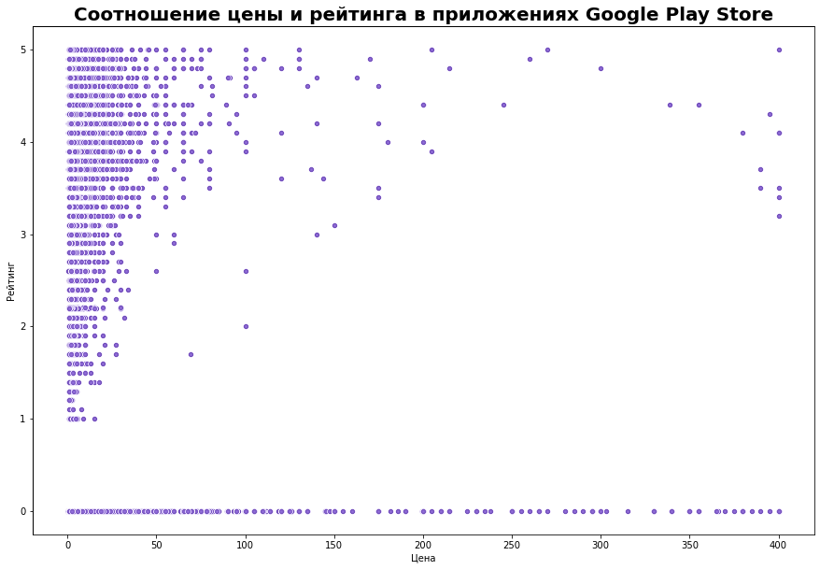
Анализ стоимости приложений

Slide 9
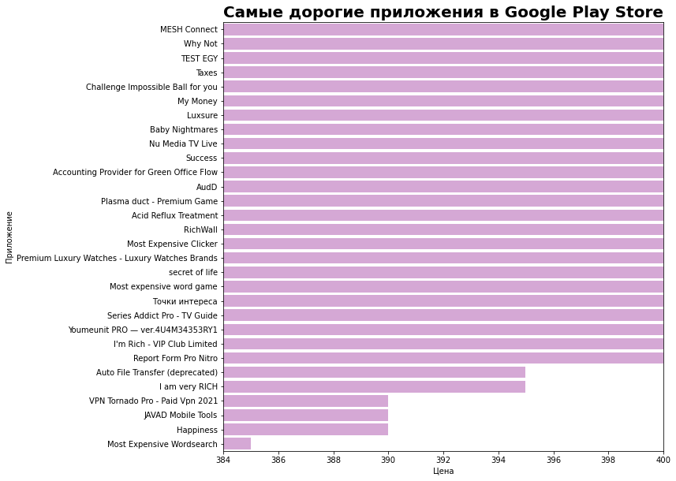
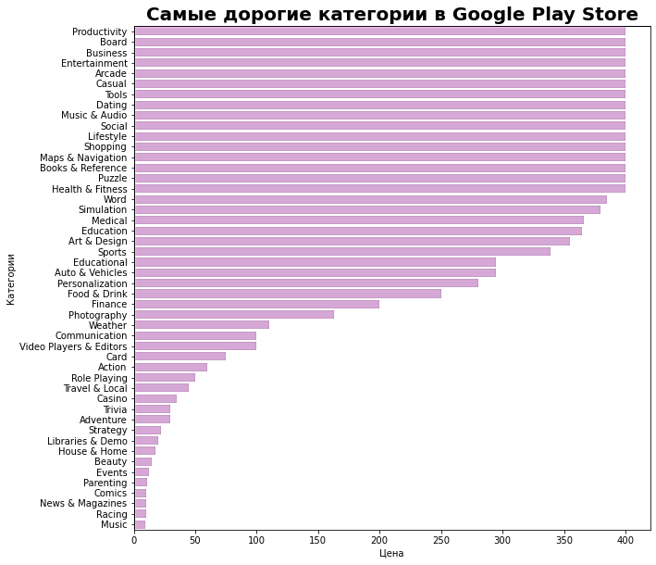
Анализ стоимости приложений

Slide 10
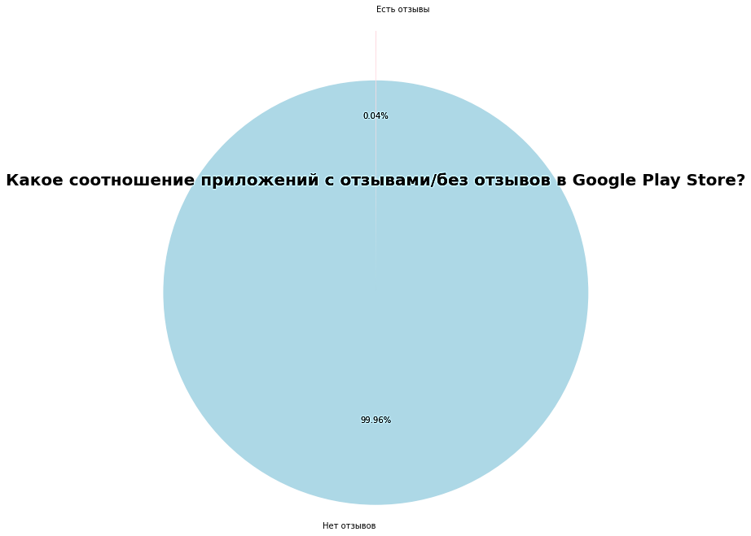
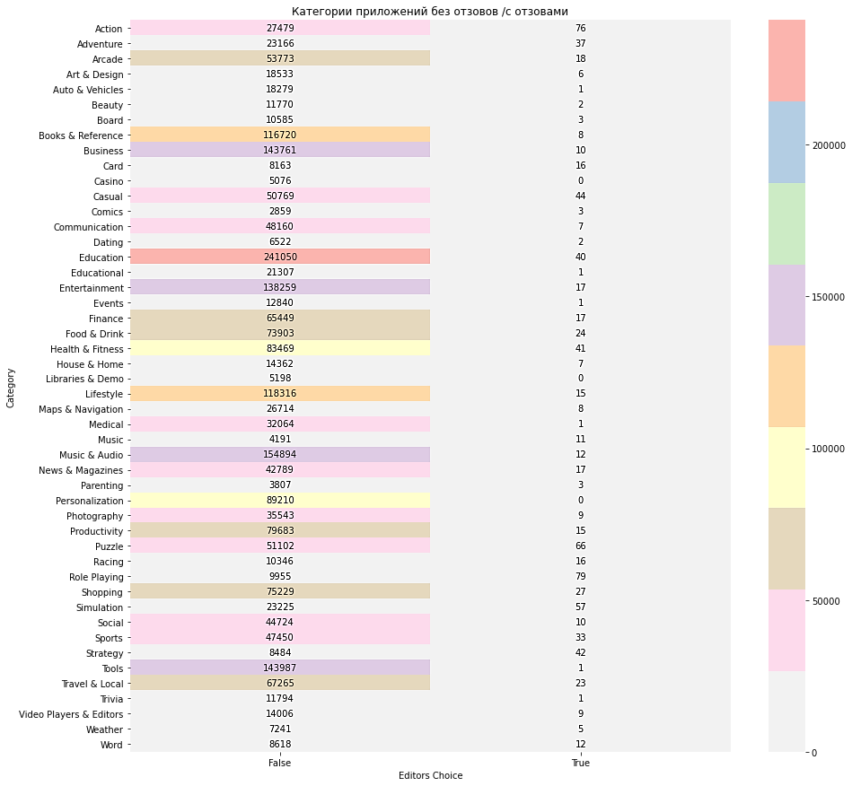
Анализ отзывов приложений
Категории приложений без отзывов/ с отзывами
отсутствие отзывов наличие отзывов

Slide 11
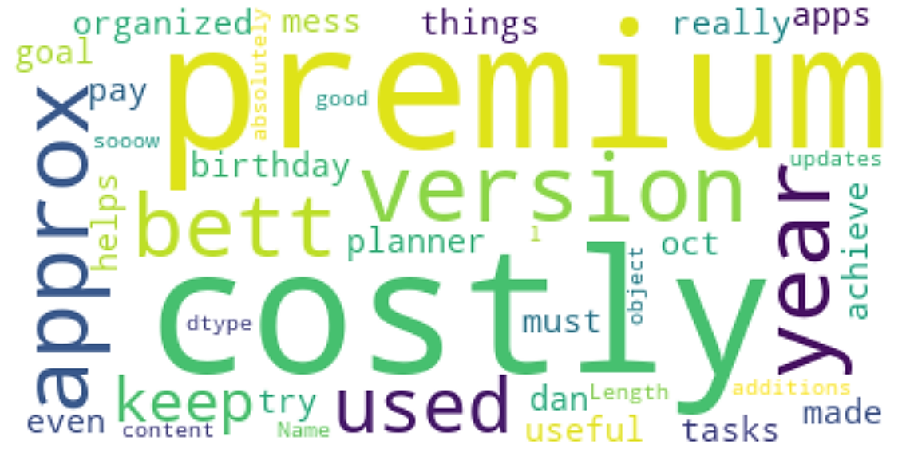
Анализ эмоциональной окраски отзывов

Slide 12
Используемые технологии
Формирование данных (numpy , pandas)
Визуализация данных (matplotlib , seaborn, WordCloud)
Sentiment Analysis (nltk)

Slide 13
Спасибо за внимание!

